Slide 1
Ретинобластома: современные стандарты лечения
ФГБУ «Московский НИИ глазных болезней
им. Гельмгольца Минздрава России»
Отдел офтальмоонкологии и радиологии
СААКЯН С.В.
Оренбург - 2016

Slide 2
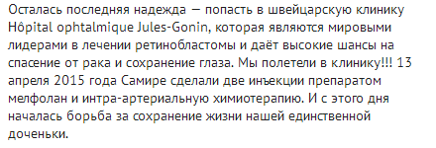
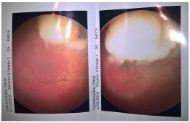

Slide 3
Заключение
Лечение Ретинобластомы может быть только комбинированным и определяется офтальмоонкологом
Несмотря на выявленные побочные эффекты, СИАХ и ИВХТ стали неотъемлимым методом лечения запущенных, тяжелых и резистентных форм РБ (группы С и D).
Профилактикой осложнений является строгое выполнение протокола, индивидуальный подход и лечение в специализированной клинике
Залог успеха – ранняя диагностика

